Slide 1
Интернет вещей – что, зачем и как?
Александр Сурков
Microsoft MVP

Slide 2
Что такое Интернет вещей
Концепция вычислительной сети физических предметов («вещей»), оснащённых встроенными технологиями для взаимодействия друг с другом или с внешней средой, рассматривающая организацию таких сетей как явление, способное перестроить экономические и общественные процессы.
Термин и концепция появились в 1999г.
Notes:
Именно явление способное существенно повлиять на экономические и социальные процессы!

Slide 3
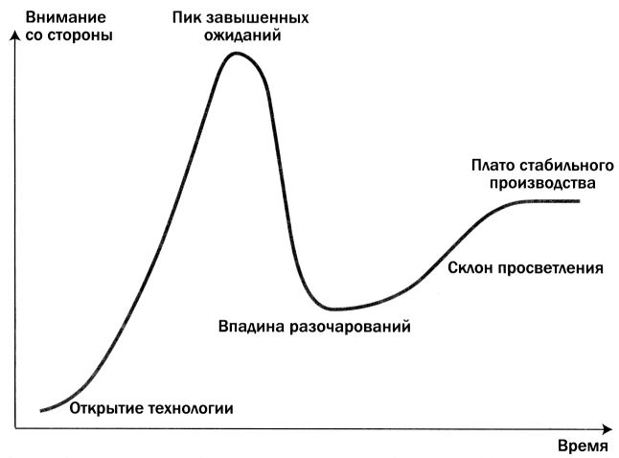
Интерес к «Интернету вещей»
Notes:
Прошел пик интереса и концепция уже находит свое место в жизни

Slide 4
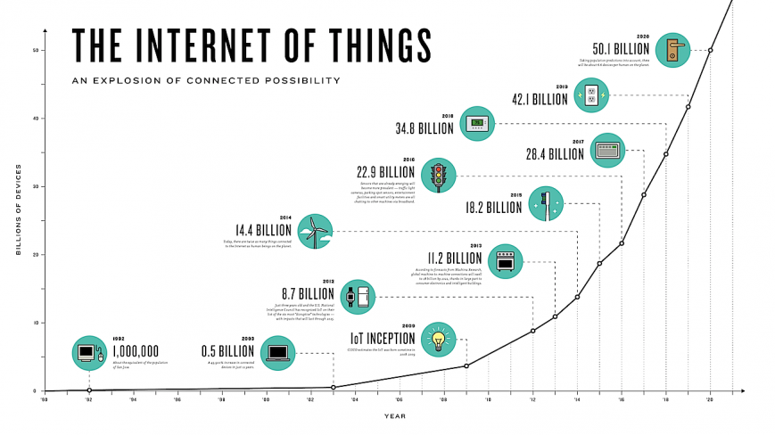
Количество устройств
Notes:
Интернет вещей – не только «измерение температуры», но и общение с человеком (когнитивные сервисы!) – пример анализ посетителей в магазине.

Slide 5
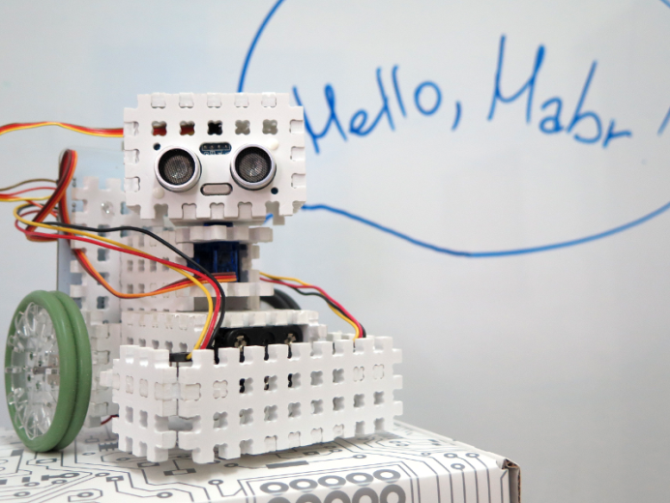
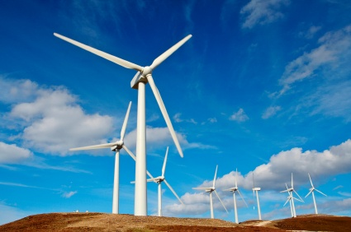
Зачем нужен «Интернет вещей»?
Мэйкеры
Решение бытовых проблем
Устройства для «веселья»
Средний и крупный бизнес
Изменение концепции бизнеса
Сокращение издержек
Notes:
Интернет вещей – не только «измерение температуры», но и общение с человеком (когнитивные сервисы!) – пример анализ посетителей в магазине.

Slide 6
Что внутри «Интернета вещей»?
Множество устройств
Управление, передача данных, безопасность
Большой объем данных
Валидация, фильтрация, обработка, анализ
Визуализация
Множество платформ

Slide 7

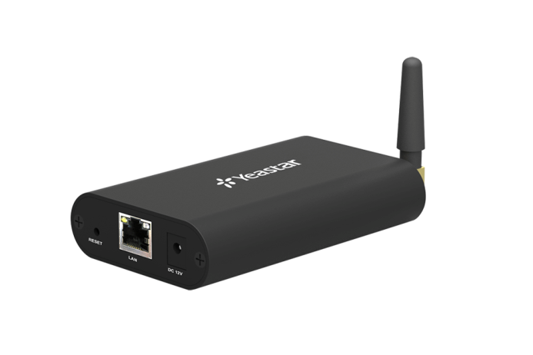
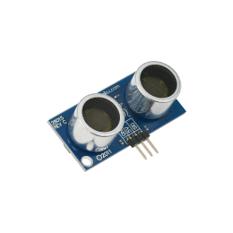


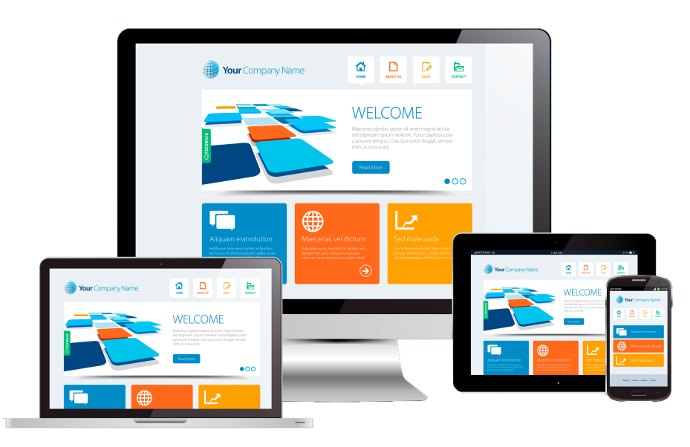
А как это работает ?
Notes:
Интернет вещей – не только «измерение температуры», но и общение с человеком (когнитивные сервисы!) – пример анализ посетителей в магазине.

Slide 8
Сенсоры
Аналог человеческих чувств и даже больше
Запах – датчик газа
Расстояние – дальномеры
Скорость и положение – GPS, акселерометры
Погода – давление, температура, влажность и т.д.
Физические величины – ток, напряжение и т.д.

Slide 9
Актуаторы
Управляющие устройства
Приводы
Реле
Светодиоды
Экраны

Slide 10
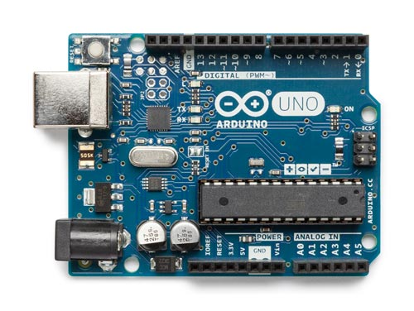
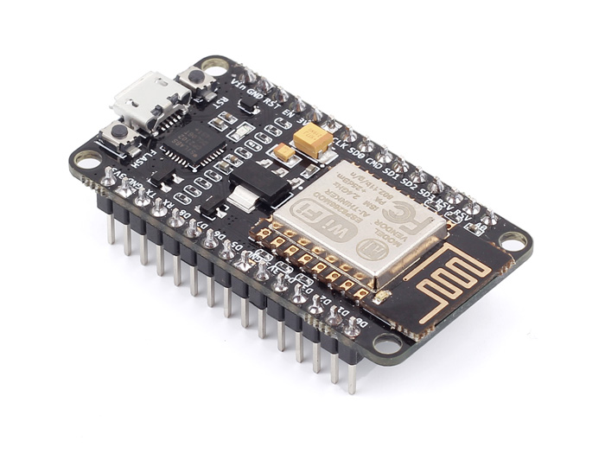
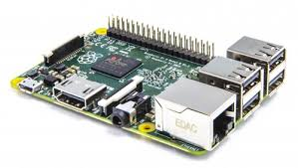
Микроконтроллеры

Slide 11
Микроконтроллеры
Микроконтроллер
Ядро
Периферия
Микропроцессор
I2C
SPI
CAN
UART
RAM
Flash
USB
АЦП\ЦАП
Контроллер LCD
Порты ввода-вывода общего назначения
Контроллер Ethernet
…

Slide 12
А как это работает ?
Notes:
Интернет вещей – не только «измерение температуры», но и общение с человеком (когнитивные сервисы!) – пример анализ посетителей в магазине.

Slide 13
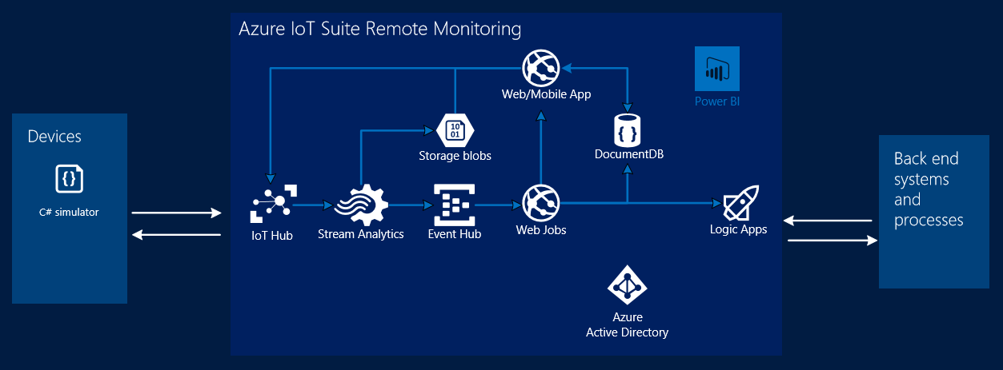
Облака
Microsoft

Slide 14
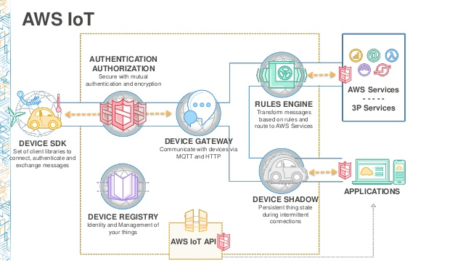
Облака
Amazon

Slide 15
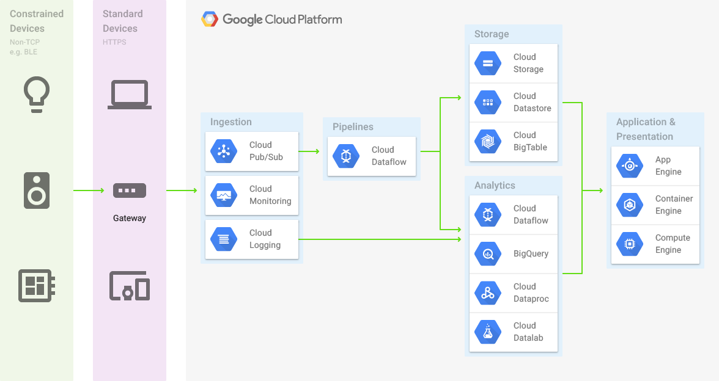
Облака
Google

Slide 16
Методология
Блок компании Intel
https://geektimes.ru/company/intel/blog/279272/
Исследование
Разработка
Производство

Slide 17
Методология
Исследование – Что, как и зачем.
Фаза 1. Выявить сущность решаемой проблемы – Что делаем
Фаза 2. Проектирование модели, решающей проблему – Как будем делать
Фаза 3. Построение модели – пробуем решить проблему на макете

Slide 18
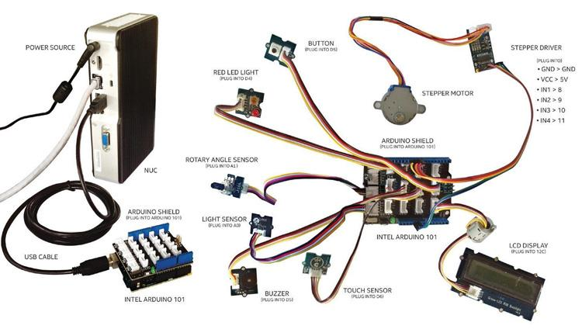
Методология
Модель

Slide 19
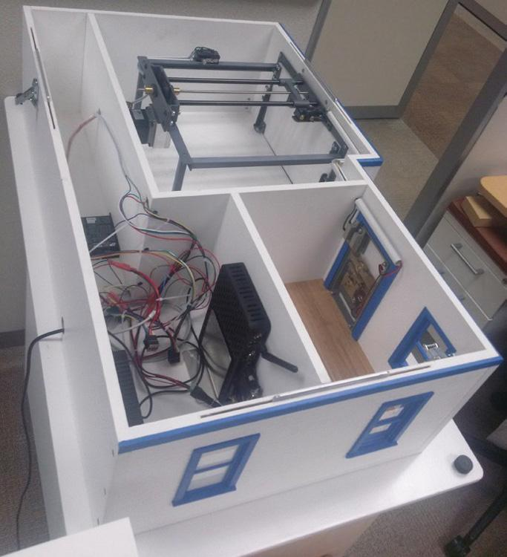
Методология
Макет

Slide 20
Методология
2. Разработка – вопросы стабильности, безопасности и управляемости.
Фаза 1. Создание предсерийного образца
Фаза 2. Тестирование и доводка предсерийного образца
Фаза 3. Подготовка к производству

Slide 21
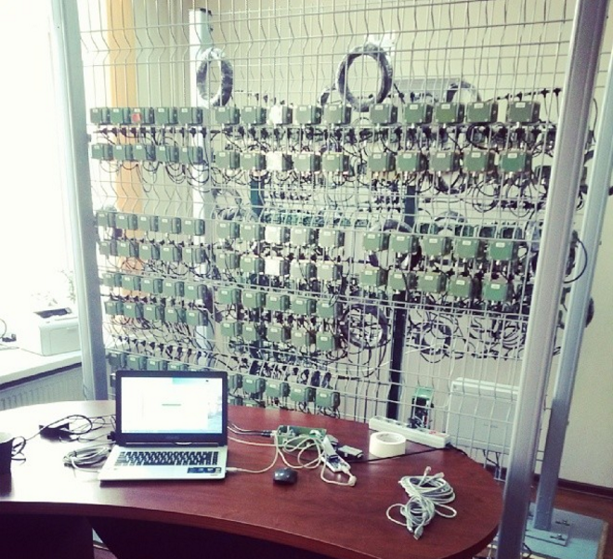
Испытательный стенд

Slide 22
Методология
2. Производство – борьба с браком и поломками.
Фаза 1. Налаживание производства
Фаза 2. Исправление системы по результатам эксплуатации
Фаза 3. Обновление системы

Slide 23
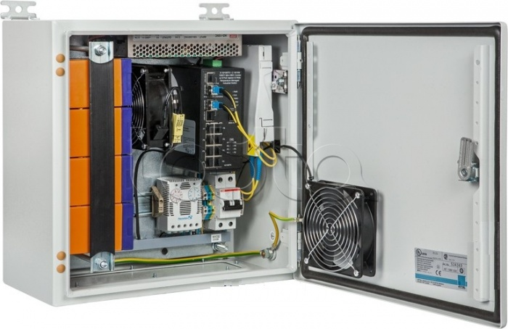
Методология
Результат

Slide 24
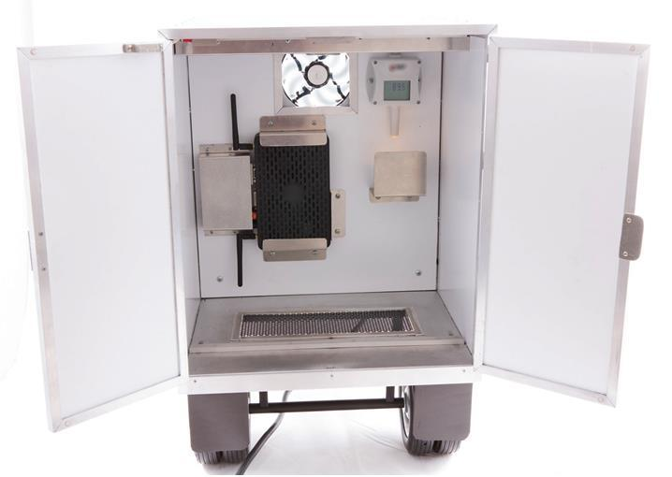
Промышленный IoT

Slide 25

IoT Community
Группа на Meetup.com - meetup.com/IoTCommunity/
Сообщество в Facebook - fb.com/groups/RU.IoT.Community
Cообщество Вконтакте -vk.com/iot_community
Канал в Telegram - t.me/IoT_community
Чат в Telegram - t.me/Iot_chat
Организаторы:
Александр Сурков
facebook.com/AOSurkov
AOSurkov@iotcommunity.ru
Гордеев Вячеслав
facebook.com/bizquality
Gordeev@iotcommunity.ru

Slide 26
Интернет вещей – что это и зачем?
Александр Сурков, Microsoft MVP, IoT Community leader
@AOSurkov

